Slide 1
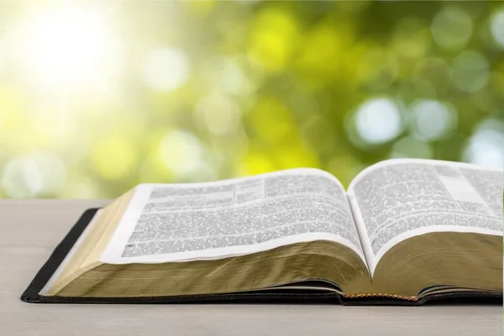
Щиро вітаємо вас!
Суботня школа

Slide 2
Першість Христа
Братнє спілкування:
- Як саме ви відчували Божу присутність і підтримку протягом минулого тижня?
- Поділіться досвідом: як ви ставили Христа на перше місце у своїх щоденних рішеннях?

Slide 3
Суботня школа
Урок №9
Примирення і надія

Slide 4
Примирення і надія
Головна думка уроку:
Ісус Христос – вічний Бог і Спаситель світу, Який має першість у всьому та є основою нашого примирення з Богом.

Slide 5
Примирення і надія
Мета уроку:
Показати цінність кожної людини в Божому плані примирення.
Усвідомити потребу в щоденному зростанні в Ісусі Христі.
Спонукати ділитися вісткою про Бога, Який шукає людину, зі своїм оточенням.

Slide 6
Примирення і надія
Активна підготовка:
Уявіть, що хтось бере на себе провину за помилку, яку зробили ви. Як би це змінило ваше ставлення до цієї людини?

Slide 7
Примирення і надія
Пам’ятний вірш:
«Бо Того, Хто не відав гріха, Він учинив за нас гріхом, щоб стали ми Божою правдою в Нім!»
2 Коринтянам 5:21

Slide 8
Примирення і надія
Дослідження Біблії:
1. У якому стані перебувало людство до примирення з Богом? Що саме зробив Христос, щоб змінити цей стан?
Колосянам 1:21-22, Ефесянам 5:27

Slide 9
Примирення і надія
Дослідження Біблії:
2. За яких умов «примирення» приносить свій результат?
Колосянам 1:23

Slide 10
Примирення і надія
Дослідження Біблії:
3. Як примирення з Богом змінило ставлення апостола Павла до страждань і служіння?
Колосянам 1:24-25

Slide 11
Примирення і надія
Дослідження Біблії:
4. Про яку таємницю говорить апостол Павло? У чому її зміст?
Колосянам 1:26-27, Ефесянам 1:7-10, 3:3-6

Slide 12
Примирення і надія
Дослідження Біблії:
5. Яку місію бере на себе людина, що примирилася з Богом? Чому вона виконує її з натхненням?
Колосянам 1:28-29

Slide 13
Примирення і надія
Актуальність:
Що означає бути «досконалим у Христі»?
Чому духовна зрілість неможлива без служіння іншим?

Slide 14
Примирення і надія
Практичне застосування:
Пригадайте і поділіться досвідом, як Господь шукав вас і привів до примирення з Собою.

Slide 15
Примирення і надія
Висновок:
Господь бере ініціативу на Себе з метою спасти нас, але й очікує, що ми відповімо на Його любов своєю любов'ю та служінням для Його слави.

Slide 16
Примирення і надія
Практичне завдання:
Протягом тижня поділитися з однією людиною своєю історією про Божу викупну любов і примирення.

